Slide 1
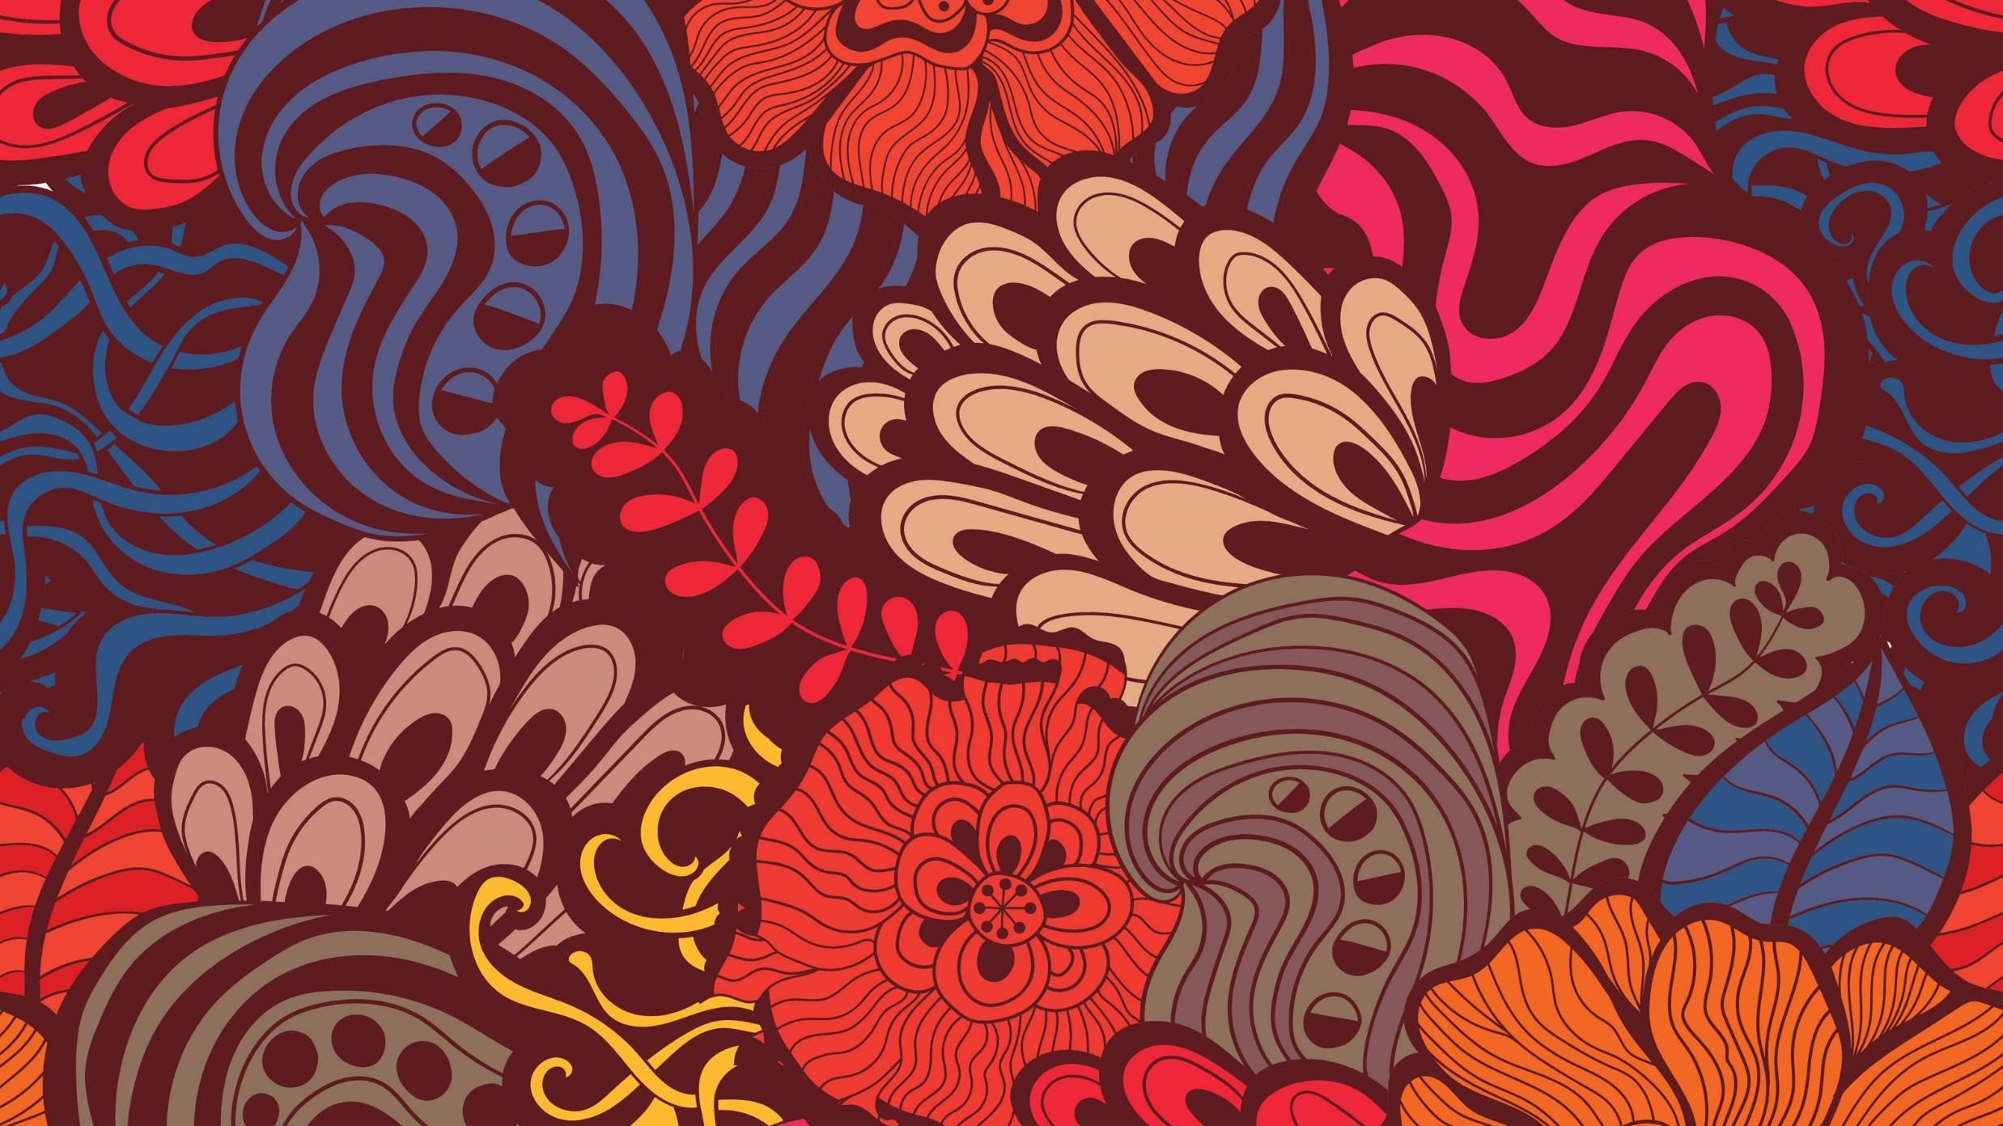
Erich fromm (1900-1980) - «l’arte di amare»
Prof. Apolloni Marco

Slide 2
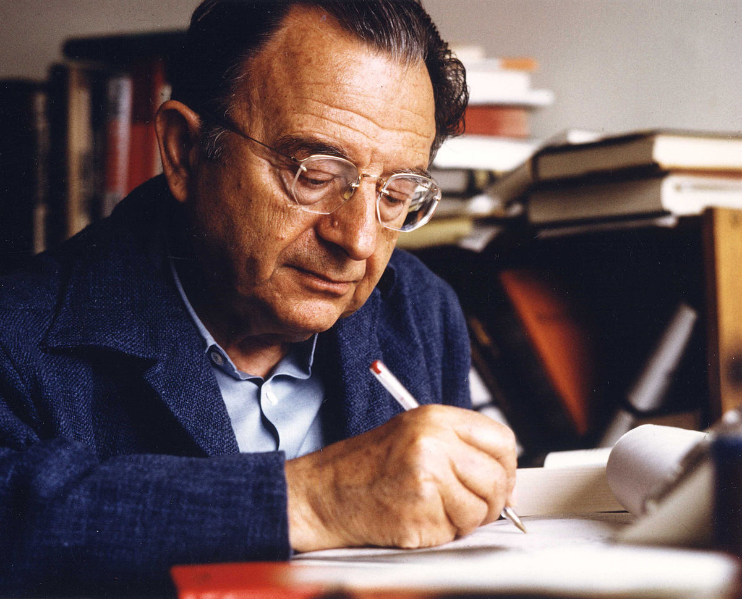
LA PAZIENZA DEL BAMBINO
«Che cosa non potrebbe raggiungere la persona adulta, se avesse la pazienza del bambino e la sua forza di volontà nel conquistare ciò che per lei è così importante?» (Fromm, E., «L’arte di amare», 2010, p. 122.)

Slide 3
L’AMORE EROTICO
«Il fondamento della nostra società è «l’amore erotico», perciò è necessario preservare e rispettare «questa polarità». Se noi togliessimo questo tassello fondamentale crollerebbe l’intero puzzle delle nostre esistenze, che diventerebbero prive di senso. Tessere un senso è da sempre il più alto compito che spetta a questo tipo di amore» (Apolloni, M., «Eros alato», Recanati, 2020, p. 185).
«La polarità dei sessi va scomparendo, e con essa l’amore erotico, che poggia su questa polarità» (Fromm, E., «L’arte di amare», Milano, 2010, p. 28).
I cinque tipi di amore elencati da Fromm sono:
1) «amore fraterno»,
2) «amore materno»,
3) «amore erotico»,
4) «amore per se stessi»,
5) «amore per Dio» (Fromm, E., «L’arte di amare», Milano, 2010, pp. 56-87).

Slide 4
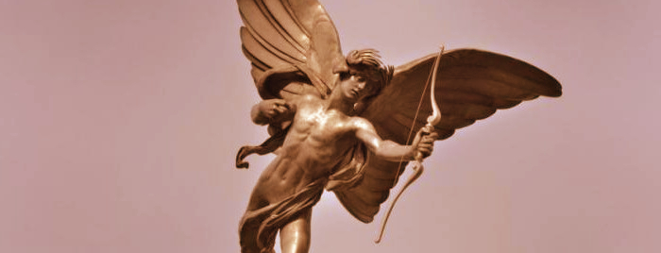
Fromm pone al centro del suo pensiero l’amore erotico e ciò non è affatto un caso. Da sempre «[…] la medianità è […] la caratteristica inconfondibile di Eros. […] Perché? Il compito di Eros è mediare fra le due sfere: dell’umano e del divino. Amore fraterno e materno rientrano nella sfera dell’umano; viceversa, l’amore per se stessi e l’amore per Dio in quella del divino. Il loro procedere segue la platonica «scala di Eros», di cui quella frommiana non è che una riproposizione.» (Apolloni, M., «Eros alato», Recanati, 2020, p. 185).

Slide 5
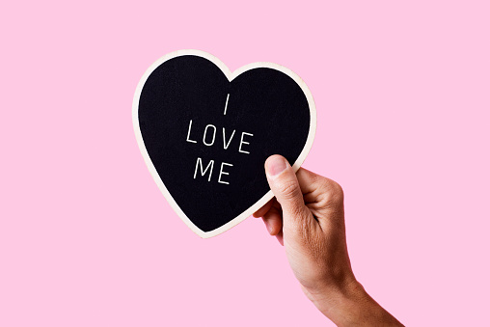
CONOSCERE SE STESSI = AMARSI
«L’unico modo per conoscere profondamente un essere è l’atto di amore» (Fromm, E., «L’arte di amare», Milano, 2010, p. 41).
Se seguiamo il filo del ragionamento di Fromm, ti amo sta per ti conosco, perché solo passando attraverso l’amore si arriva alla conoscenza di qualcuno. Lo stesso vale per se stessi, se ti vuoi conoscere, devi prima amarti. E quanto sia importante conoscere se stessi ce lo ha insegnato bene Socrate…

Slide 6
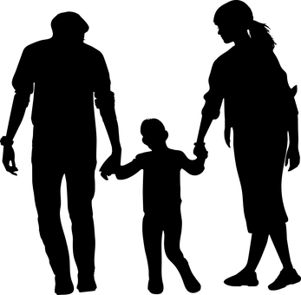
IL PADRE E LA MADRE CHE È IN NOI
«Secondo Fromm, in noi esistono due parti: una femminile-materna e un’altra maschile-paterna. La prima ci insegna ad amare la vita, la seconda a temerla, entrambe a viverla con piena maturità. Si è maturi quando si sono assimilati, interiorizzati gli insegnamenti materni e paterni, diventando madre e padre di se stessi» (Apolloni, M., «Eros alato», p. 242). Ce lo dice Fromm ritenendo –appunto – maturo chi «[...] ha stabilito in se stesso i principi materni e paterni» (Fromm, E., «L’arte di amare», Milano, 2010, p. 86).

Slide 7
AMORE CONDIZIONATO O INCONDIZIONATO?
Per Fromm è dunque maturo chi «[...] ha stabilito in se stesso i principi materni e paterni» (Fromm, E., «L’arte di amare», Milano, 2010, p. 86).
L’amore materno è «incondizionato», quello paterno «condizionato» (Fromm, E., «L’arte di amare», Milano, 2010, p. 52). Cosa vuol dire questo?
«Se per una madre è naturale amare la propria creatura, per un padre non è poi così scontato. L’amore di un padre è più meritocratico, laddove quello della madre prescinde dal merito o demerito della propria prole. Persino se suo figlio fosse un assassino la madre continuerebbe ad amarlo, mentre il padre – probabilmente – lo disconoscerebbe» (Apolloni, M., «Eros alato», p. 242).

Slide 8
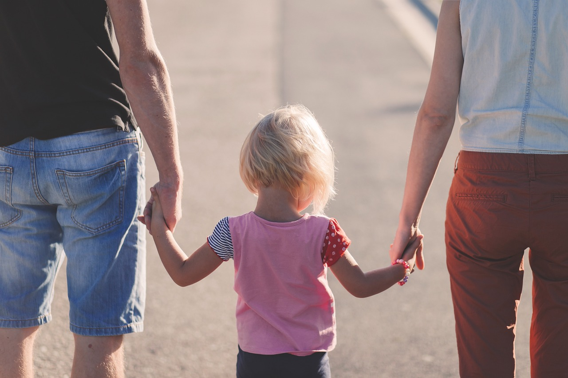
COME BILANCIARE?
«L’amore paterno è senz’altro più obiettivo ed equo: ciascun figlio se lo deve conquistare. Rendere orgoglioso il proprio padre talvolta può diventare una missione – o un assillo – per un figlio; invece, una madre sarà sempre disposta ad accoglierlo anche se il mondo intero dovesse ritenerlo – e a ben vedere – un criminale. Per questo l’amore materno è «incondizionato», nel senso che non pone condizioni; una madre è tale perché ama a prescindere il proprio figlio. A ogni modo, l’amore «incondizionato» della madre da solo non basta a un figlio, a cui è necessario l’apporto livellatore del «condizionato» amore paterno, che controbilancia una situazione altrimenti troppo squilibrata» (Apolloni, M., «Eros alato», pp. 242-243).

Slide 9
PER UN CORRETTO EQUILIBRIO MENTALE
«Ciascuno di noi impara a discernere il bene e il male grazie agli insegnamenti paterni. I moniti del padre – fai questo, non fare quello, eccetera – servono per favorire i comportamenti virtuosi in pubblico. Non a caso senza un buon esempio di durezza paterna spesso i figli finiscono per compromettersi e prendere la strada del vizio. La morbidezza materna serve invece per imparare le virtù in privato. Motivo per cui, senza l’esempio di tenero affetto della madre, i figli crescono incapaci di lasciarsi andare del tutto con gli altri, non ce la fanno cioè a concedere il loro amore senza condizioni a un’altra persona. La madre insegna ad amare gli altri, il padre a temerli ed entrambi questi atteggiamenti servono, perché sono essenziali per un corretto equilibrio mentale» (Apolloni, M., «Eros alato», p. 243).

Slide 10
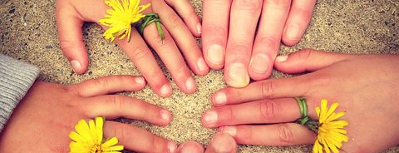
«In ultima analisi: l’amore di una madre serve ad accettarsi, malgrado i difetti, quello di un padre a migliorarsi, nonostante i pregi. Per questo è importante divenire padre e madre di se stessi.» (Apolloni, M., «Eros alato», p. 244).

Slide 11
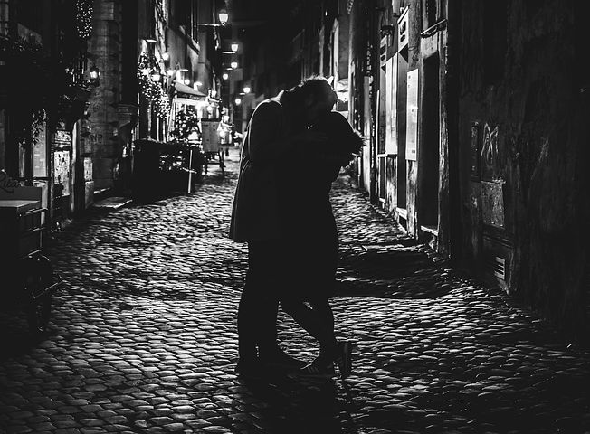
AMORE FIRST
Per Fromm: «L’amore non è la conseguenza di un’adeguata soddisfazione sessuale, ma la felicità sessuale [...] è una conseguenza dell’amore» (Fromm, E., «L’arte di amare», Milano, 2010, p. 96).
«Ciò significa che il piacere è secondario in amore, non che è assente, semplicemente non è preponderante. Infatti, si può amare senza cercare soddisfazione a letto» (Apolloni, M., «Eros alato», p. 245).

Slide 12

SULLA BUONA STRADA PER LA FELICITÀ
«Anche se l’appagamento non è tutto, un uomo del tutto appagato è sulla buona strada per raggiungere la felicità. In ciò sia Freud sia i suoi numerosi discepoli, tra cui Fromm, non si sono mai sbagliati. Più di tutti riesce a cogliere Fromm, subordinando l’appagamento sessuale alla capacità di amare. Questo perché un uomo incapace di amare è un uomo che non sa godere appieno. E un uomo che non conosce un pieno godimento, è uomo a metà» (Apolloni, M., «Eros alato», p. 252).

Slide 13
COME RENDERSI AMABILI
«Per amare gli altri occorre prima amare se stessi. Ciò perché se una persona non si sente bene con se stessa, va da sé che non può neppure stare bene con gli altri. Una persona che invece riesca non solo a sopportarsi, ma a trascorrere del tempo piacevole in propria compagnia, sa pure come rendersi amabile al cospetto degli altri. Questa sua aurea di gradevolezza dipende dal grado elevato del suo benessere interiore. Al contrario, una persona che non sta granché bene con se stessa, non costituisce affatto una compagnia interessante per gli altri» (Apolloni, M., «Eros alato», p. 253).

Slide 14
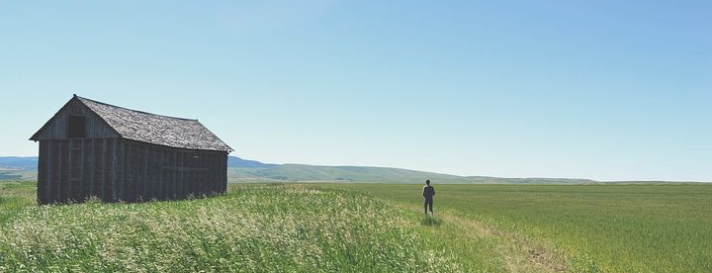
Per Fromm «[...] la capacità di stare soli è la condizione prima per la capacità d’amare» (Fromm, E., «L’arte di amare», Milano, 2010, p. 119). Solo se ti sopporti, puoi ambire a supportare gli altri…

